Slide 1
ContentsITProject
21.12.15
명제원

Slide 2
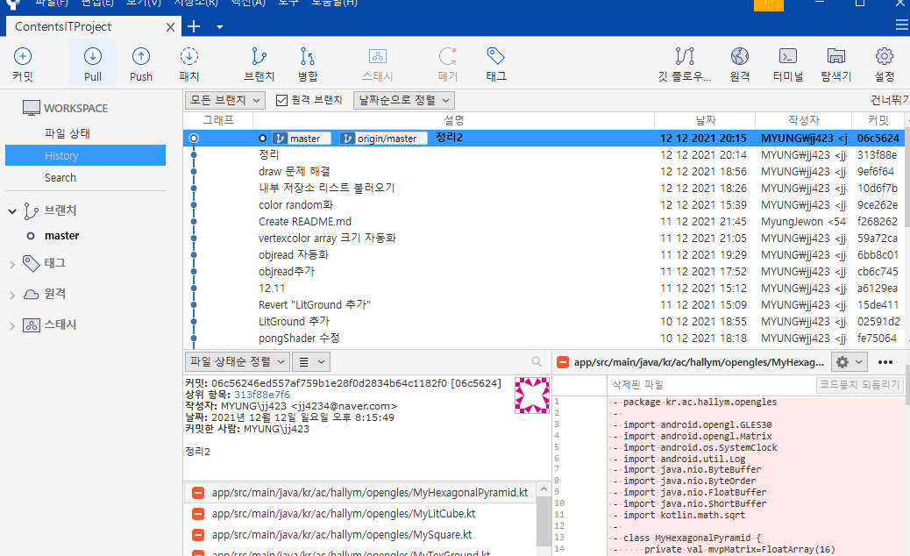
구현 계획
수동으로 넣는 좌표값이나 인덱스가 아닌 obj파일을 읽어내는 obj뷰어 제작
리스트화 하여 원하는 오브젝트를 보는 방식
깃사용 진행과정 정리

Slide 3
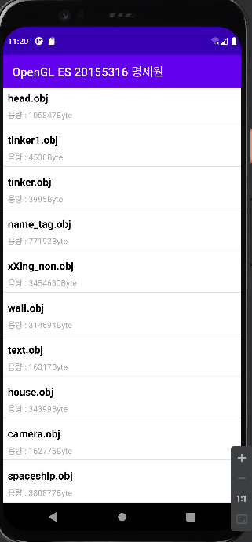
구현 내용
리스트 뷰를 사용 앱의 내부저장소의 .obj 파일을 찾고 해당 obj파일의 vertex와 index를 자동으로 추출 및 배열화 한 뒤 뷰어를 사용하여 출력
Color는 random을 사용하여 저장

Slide 4
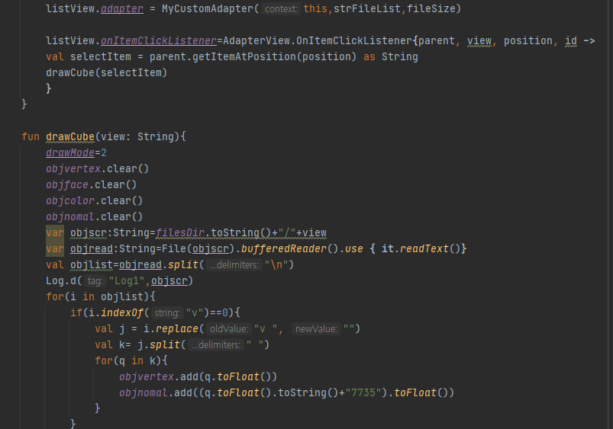
구현 내용
읽어낸 배열은 새로 초기화를 함으로써 같은 뷰어에서 계속 그려낼수 있도록 사용
Listview는 obj파일이있을경우 동적으로 새로운 항목을 추가
해당 list를 눌렀을때 파일명을 사용하여 함수로 이동

Slide 5
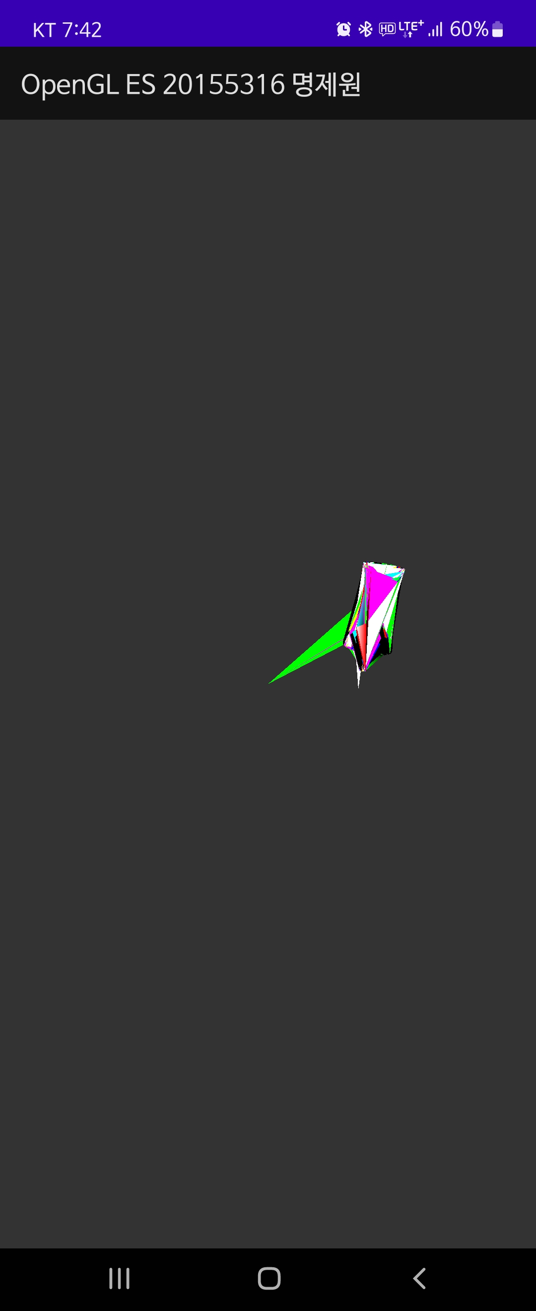
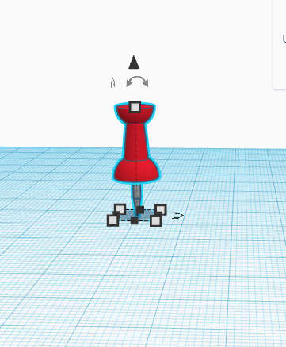
구현중 문제 및 해결
구현중 수동으로 obj파일의 좌표 값을 옮겨보았으나 출력이 이상하게 나옴
->obj파일은 vertex에서 첫번째 좌표의 index를 1로 보고 만들어져 있음 하지만 직접 파일을 읽어 안드로이드 스튜디오내에서의 첫번째 vertex의 좌표는 0이기 때문에 생기는 문제

Slide 6
구현중 문제 및 해결
구현중 수동으로 obj파일의 좌표 값을 옮겨보았으나 출력이 이상하게 나옴
->obj파일은 vertex에서 첫번째 좌표의 index를 1로 보고 만들어져 있음, 하지만 파일을 읽어내는 코드내에서의 첫번째 vertex의 좌표는 0이기 때문에 생기는 문제

Slide 7
아쉬운 부분
내부 저장소가 아닌 외부 저장소 또한 사용하여 사용이 용의 하게 만들고 싶었으나 부가적인 부분에 시간을 너무 많이 필요로 하여 취소
Vertex와 face만 으로 이루어진 obj 파일만 읽을 수 있어 normal이 포함된 obj파일은 정확하게 표현하기가 어렵다.

Slide 8
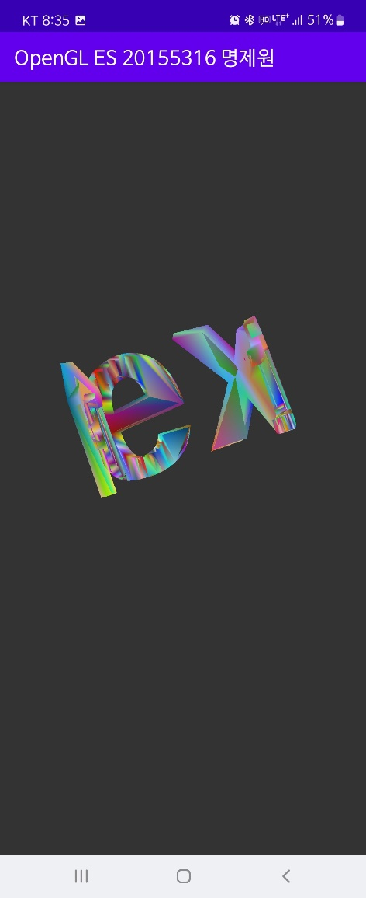
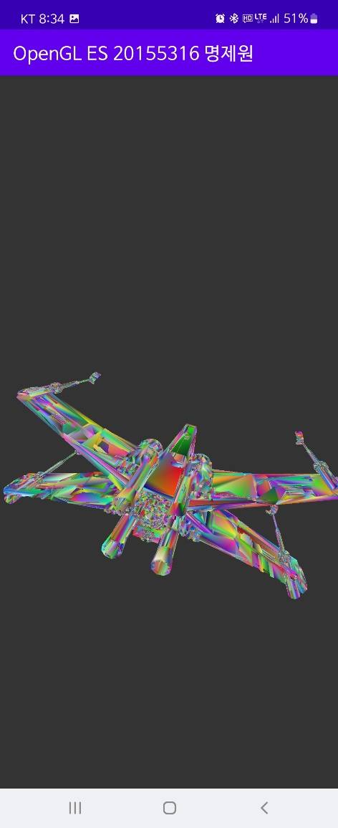
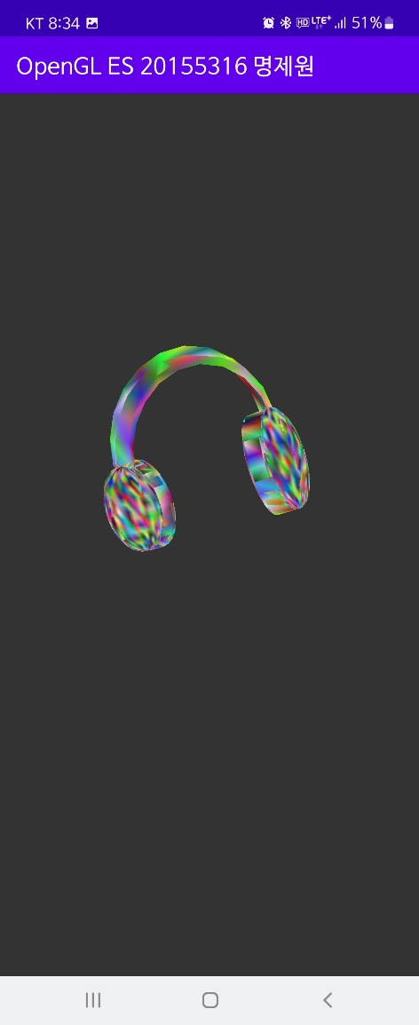
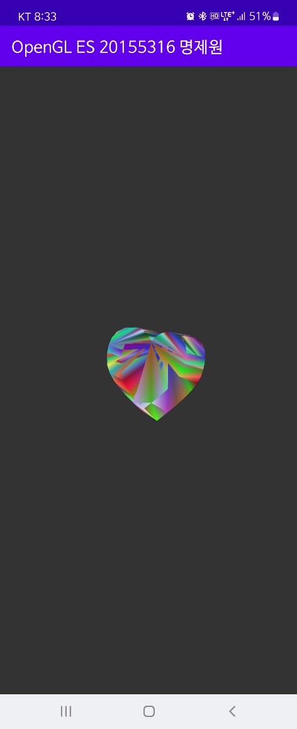
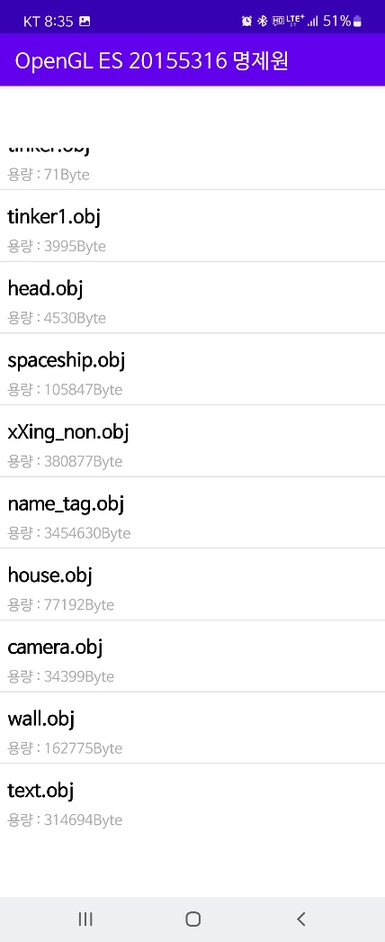
사진

Slide 9
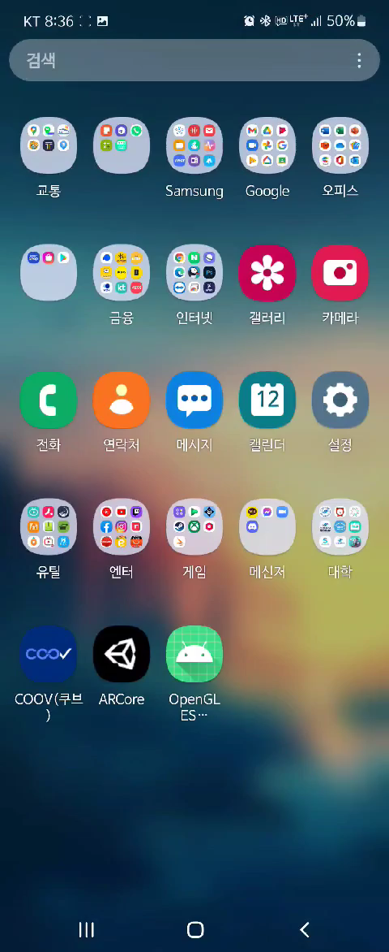
사진

